Slide 1
程序设计语言与基础
Notes:
这节课我们开始学习第二章程序设计初步，一起来学习和体验程序设计的过程和思路。

Slide 2
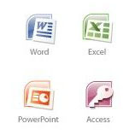
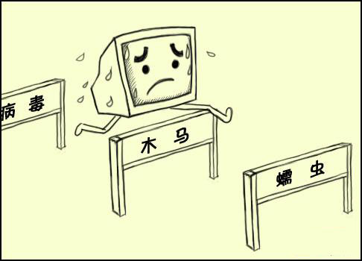

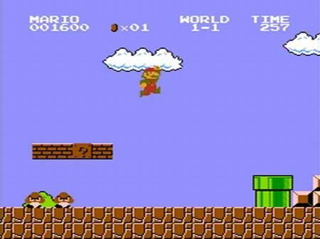
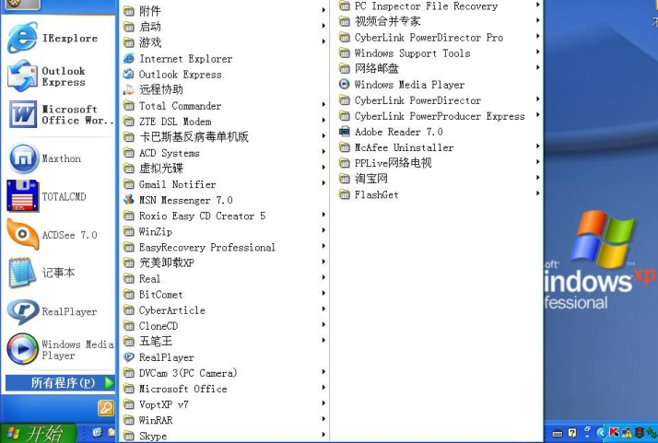



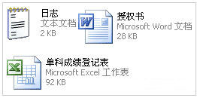
Notes:
关于程序，你会想到些什么？开始菜单中有程序、word、ppt等软件、游戏、病毒、水果忍者、愤怒的小鸟、微信、APP……电脑和手机里有很多很多的程序，可以说没有程序，电脑就干不了活了。
那老师这有一个问题？Windows xp 是不是程序？Android 是不是程序？我们做的PPT作业是不是程序？我们提交的PS作业是不是程序？
那程序到底是什么呢？

Slide 3
什么是计算机程序？
计算机程序是由人根据一定的需要事先编写的一系列控制计算机工作的命令。
程序、软件
数据、文档

Slide 4
计算机语言的种类
计算机语言指用于人与计算机之间通讯的语言。
高级语言
汇编语言
高级语言语法和结构更类似普通英文，且由于远离对硬件的直接操作，使得一般人经过学习之后都可以编程。
目前流行的vb、vc、FoxPro等。
Print “A”
机器语言
用英文缩写来替代一个特定的指令的二进制串，比较容易记忆和识别。
实质和机器语言是相同的，都是直接对硬件操作，
A mov B
直接用二进制代码指令表达的计算机语言，指令是用0和1组成的一串代码，机器能直接识别，但人很难记忆和识别。
1001000101001
Notes:
计算机语言（Computer Language）指用于人与计算机之间通讯的语言。计算机语言是人与计算机之间传递信息的媒介。计算机系统最大特征是指令通过一种语言传达给机器。
电脑每做的一次动作，一个步骤，都是按照已经用计算机语言编好的程序来执行，程序是计算机要执行的指令的集合，而程序全部都是用我们所掌握的语言来编写的。所以人们要控制计算机一定要通过计算机语言向计算机发出命令。

Slide 5
高级语言
PHP
pascal
lisp
prolog
Visual Basic（简称VB）
FoxPro
delphi，易语言，fortran
java
C语言
c++
C#
python

Slide 6
算法：
解决问题的方法和步骤

Slide 7
print(“30+50”,30+50) print(“(1+2)X4÷3=“),(1+2)*4/3)

Slide 8
r =None
s =None
r =input('请输入半径：')
s =3.14*(r * r)
print('圆的面积为：',s)
我们在Python中一步一步来写写试试

Slide 9
输出语句 ： print()
print (“我很开心！”)
print (123)
a=456
print (a)
print (“a”)
print (“(1+2)×4÷3=”,(1+2)*4/3)

Slide 10
数据的类型
输出语句 ： print()
print (1000)
print (3.14)
print ("今天真高兴！")
print (2>1)
print (2<1)
print ("2>1")
print ("2<1")
1、整数int
2、浮点数float
3、字符串strint
4、布尔类型bool
数据：计算机能够处理数值、文字、声音、图形、图像等信息，均称为数据。

Slide 11
输出语句 ：课后练习P43页

